Slide 1
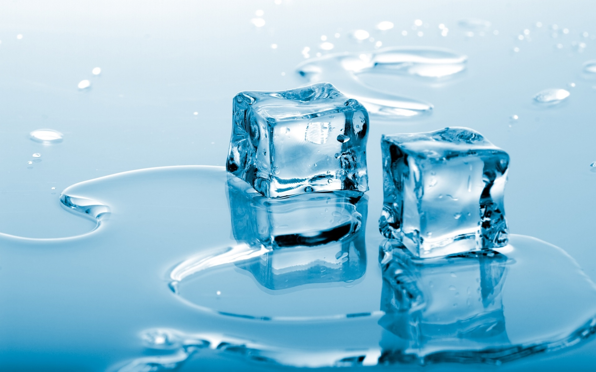
Soğuk Uygulama
Uzm. Fzt. Kağan Yücel

Slide 2
Amaç
Kanamayı durdurmak
Hipotermiyi indüklemek
Spastisiteyi azaltmak
Ağrıyı hafifletmek
İnflamasyonu durdurmak
Ödem oluşumunu engellemek amacıyla kullanılır.

Slide 3
Uygulama Çeşitleri
Tedavi amaçlı soğuk uygulama 2 çeşittir. Kondüksiyon yöntemi ve buharlaşma yöntemidir.
Kondüksiyon yöntemi: buz veya soğuk paketlerdir. Direkt soğuk ile cilt temas eder.
Buharlaşmada soğutucu spreyler kullanılır.

Slide 4
Organizmaya Etkisi
Doku metabolizmasında yavaşlama: Vazokonstruksiyonla o bölgenin metabolik ihtiyaçları azalır.
Isı düşmesi enerji ihtiyacını azaltır. Oksijen ihtiyacı azaltarak hücrelerin hipoksiye direnci artar.
Organizmada 10 derece azalınca kimyasal olayların hızı yarı yarıya düşer.
Soğuk, enzim aktivitelerini azaltır.
Viskoelastik özelliklere etkisi: viskoelastisiteyi azaltır ve kollajenin sertliği arttırırken dokuların esnekliğini ve yumuşaklığını azaltır.

Slide 5
Organizmaya Etkisi
Damarlar üzerine etkisi : direkt ve refleks etki ile vazokonstruksiyon olur. Dolaşım yavaşlar ve damar geçirgenliği azalır.
Kanama azalır (arteriyollerdeki α res aracılığıyla).
Ödem azalır (lökositler damar yatağını daha zor terk eder.
Antiinflamatuvar etki: fagositoz azalarak, VK yaparak azalır.
Kas gevşetici etki: gama sinir lifleri üzerinden yapar. Kas spazmı azalır tonus azalır.
Ağrı üzerine etkisi: primer ve sekonder yolladır.
Primer: ağrı eşiği yükselir, endorfin salınımı üzerindendir.
Sekonder: ödem azalması, inflamatuvar reaksiyonların bastırılması, kas spazmının azalması ile ağrı azalır.

Slide 6
Uygulama Yöntemleri
Soğuk torbalar: buz parçaları soğuk su ile ıslatılmış havlu içinde uygulanabilir. Tuzlu sudan elde edilmiş buz parçaları daha geç erir ve etkinliği fazladır.
Kimyasal buz torbası: su emdirilmiş silika jeli plastik veya sızdırmaz torbalara konularak kullanılır. 0 dereceye kadar soğutulur ve 10-20dak uygulanabilir.
Buz masajı: buz parçaları havlu ile tedavi edilecek kısmın üzerinde sürülür. 7-10 dak uygulanır.
Soğuk suya daldırma: tedavi edilecek bölge direkt buzlu suya daldırılır. Soğuk girdaplı banyo akut subakut durumlarda tercih edilen bir yöntemdir.
Soğuk havlular: 5litre soğuk suya yarım kilo tuz atılarak elde edilen karışıma havlunun batırılıp ıslatılmasıyla uygulanır.

Slide 7
Endikasyon
Akut kas-iskelet travmaları (ödem-hemoraji)
Ağrı
Kas spazmı
Spastisite
Lokal ve sistemik metabolizmanın azaltılması
Operasyon sonrası ağrı ve şişliklerde
Akut tendinitler
Ağrılı omuz sendromlarında
Akut artritlerde
Total diz oprasyonları postop periyodunda kullanılmaktadır.

Slide 8
Kontraendikasyon
İskemi
Soğuk intoleransı
Raynould fenomeni
Soğuk alerjisi
Duyu bozuklukları

Slide 9
Tedavide Sıcak - Soğuk Seçimi
Tedavide sıcak veya soğuğun hangisine seçileceğine karar verirken;
1. Problem akut mu yoksa kronik mi?
2. Hastanın sıcağa veya soğuğa toleransı nasıl?
3. Hastanın genel durumu(hipotermi, hipertermi vb)
4. Hasta evde tedavi uygulaması yapacaksa tedavinin etkili, pratik ve ekonomik olmasına dikkat edilir.

Slide 10
Tedavide Sıcak - Soğuk Seçimi
Soğuk genellikle inflamasyonun akut devresinde, sıcak ise kronik devrede tercih edilmektedir.
Eğer artritin veya akut yaralanmanın akut döneminde sıcak uygulamalar yapılırsa ağrı, ödem ve kanamada artma olabilir. Genellikle akut yaralanmalarda ve artritte soğuk uygulama tercih edilir.

Slide 11
teşekkür ederim...

